Slide 1
Snake Game
Managementul proiectelor
Buza Cătălin
Frunceac Nichita
Arnaut Roxana

Slide 2
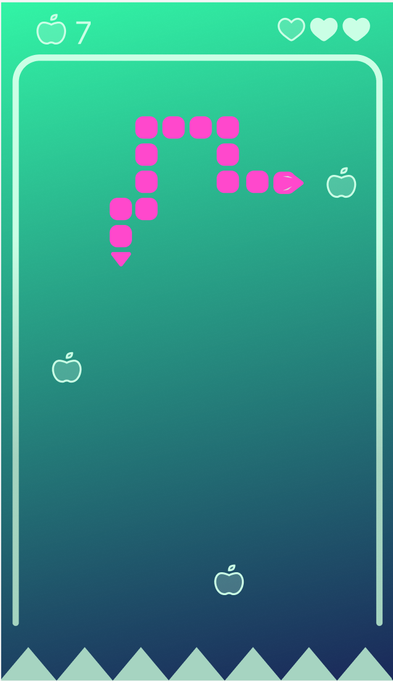
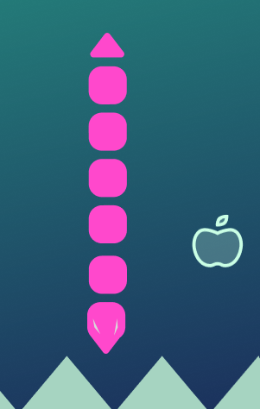
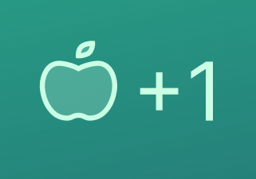
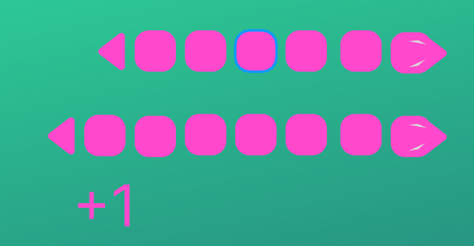

Ideia proiectului
Relansarea unei aplicații clasice pentru a reîntoarce sentimentele copilăriei

Slide 3
Carta proiectului
01
OBIECTIVE ȘI NON OBIECTIVE
SCOPUL PROIECTULUI
Creativitate și Inovație
02
Experiență Utilizator de Calitate
Scopul proiectului "Snake Game" constă în dezvoltarea și lansarea unui joc electronic clasic de tip șarpe pentru a oferi o experiență distractivă și captivantă utilizatorilor ce va crea utilizatorilor o experiență de joc remarcabilă, contribuind la evoluția și diversificarea industriei jocurilor electronice.
03
Atragerea Utilizatorilor
04
Calitate Tehnică
05
Diversitate Funcțională

Slide 4
Carta proiectului
Proiectul "Snake Game" nu doar aspiră la succesul comercial, ci și la furnizarea unei experiențe de joc care să stimuleze dezvoltarea intelectuală și să solicite atenția jucătorilor
Beneficii pentru dezvoltare
Beneficii pentru Rentabilitate
1. Strategie și Planificare
2. Rezolvarea de Probleme
3. Gândire Rapidă și Adaptabilitate
4. Răspuns Rapid la Stimuli
5. Focus și Concentrare
1. Atrage Un Public Diversificat
2. Fidelizarea Utilizatorilor
3. Posibilitatea de Colaborări cu Instituții
4. Feedback Pozitiv și Recomandări

Slide 5


Dependența de alte proiecte
Analiză a Performanței și Feedback Constant
Integrare cu Alte Servicii sau Platforme
Dependența de Infrastructură
Suport și Actualizări
Monetizare și Extindere a Conținutului

Slide 6
Riscuri constrângeri și asumții
Riscuri
Constrângeri
Asumții
1. Bug-uri și erori: Riscul apariției bug-urilor sau a erorilor poate afecta experiența de joc și poate necesita timp suplimentar
2. Optimizare: Performanța jocului poate deveni o problemă, în special pe dispozitive mai puțin puternice
3. Feedback-ul negativ al utilizatorilor: Reacțiile negative ale utilizatorilor pot afecta succesul jocului
1. Timpul: Limitarea de timp poate fi o constrângere semnificativă
2. Cunoștințe tehnice: Abilitățile și cunoștințele echipei de dezvoltare pot influența calitatea jocului
3. Platforma de dezvoltare: Alegerea platformei poate aduce constrângeri în ceea ce privește tehnologiile și limbajele de programare disponibile
1. Disponibilitatea resurselor: Se presupune că vor exista resursele necesare (hardware, software, personal) pentru a finaliza proiectul
2. Interesul utilizatorilor: Proiectul se bazează pe asumția că utilizatorii vor fi interesați de jocul "Snake"
3.Colaborarea eficientă: Asumim o colaborare eficientă în echipa de dezvoltare, ceea ce este esențial pentru a atinge obiectivele și termenele stabilite

Slide 7

Analiza părților interesate
Stakeholderii
persoanele sau organizațiile care au un interes sau o influență asupra proiectului ce pot fi implicați direct în dezvoltarea jocului sau pot avea un impact indirect. Principalii stakeholderi în crearea unui joc Snake Game sunt
Principalii stakeholderi în crearea unui joc Snake Game
Dezvoltatorii
Distribuitorii
Finanțatorii
Alti stakeholderi care ar putea fi implicați
Instituții de învățământ
Organizații de promovare a culturii
Organizații de media

Slide 8
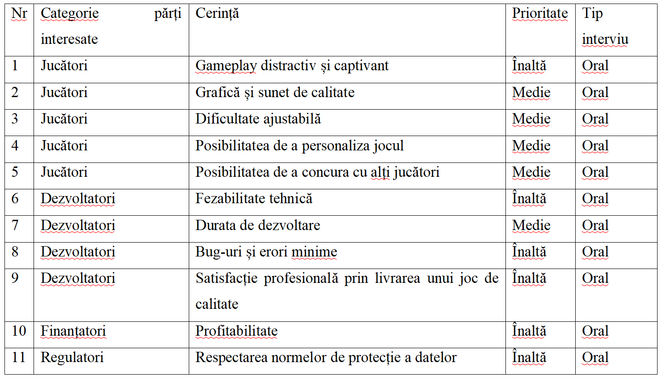
Analiza părților interesate

Slide 9
Structura defalcată a activităților
Reprezentare ierarhică a tuturor activităților implicate în proiectul de dezvoltare a jocului
01 Inițierea Proiectului
Definirea obiectivelor și cerințelor proiectului
Identificarea părților interesate stabilind comunicări
Crearea documentului de inițiere a proiectului
02 Planificarea Proiectului
Elaborarea planului de proiect, etapele și termenele
03 Analiza și Design
Studierea cerințelor funcționale și nefuncționale jocului
Proiectarea arhitecturii jocului
Crearea wireframe-urilor și a designului grafic
Alegerea limbajelor de programare și a tehnologiilor
04 Dezvoltarea Tehnică
Implementarea funcționalităților de bază
Integrarea graficii și sunetului
Testarea unitară a componentelor
05 Încheierea Proiectului
Evaluarea performanței proiectului
Elaborarea rapoartelor de finalizare

Slide 10
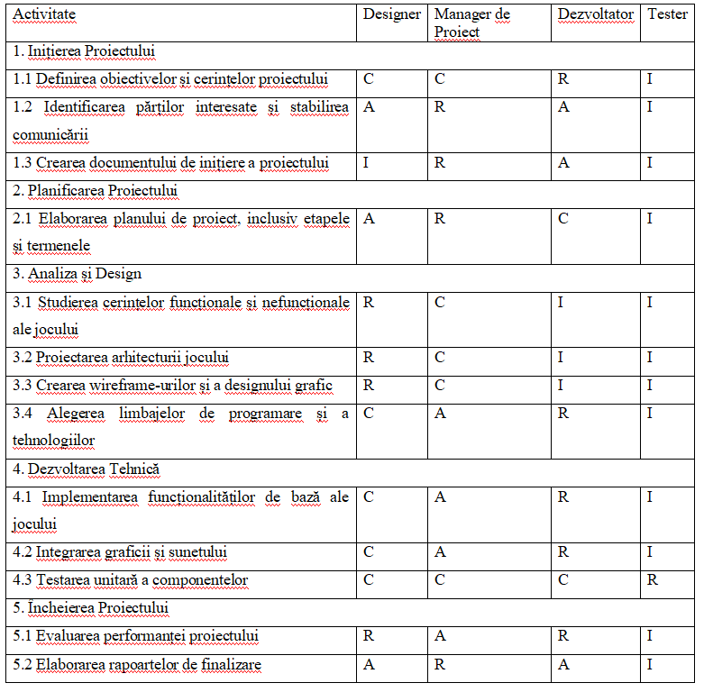
Matrice de atribuire a responsabiliăților
R (Responsabil): Persoana sau echipa responsabilă de realizarea activității.
A (Aprobator): Persoana sau echipa care trebuie să aprobe sau să accepte activitatea.
C (Consultat): Persoana sau echipa care oferă informații sau expertiză în cadrul activității.
I (Informat): Persoana sau echipa care trebuie să fie informată cu privire la progresul activității.

Slide 11
Estimarea Bugetului
Costurile forței de muncă
Designer: Un designer de jocuri cu experiență minimă de 2 ani va avea un salariu mediu de 20000 MDL pe lună
Manager de proiect: Un manager de proiect cu experiență minimă de 2 ani va avea un salariu mediu de 27000 MDL pe lună
Dezvoltator: Un dezvoltator de jocuri cu experiență minimă de 3 ani va avea un salariu mediu de 30000 MDL pe lună.
Tester: Un tester de jocuri cu experiență minimă de 2 ani va avea un salariu mediu de 17000 MDL pe lună
Pe baza acestor costuri, se estimează că costurile forței de muncă pentru proiectul Snake Game vor fi de aproximativ 150000 MDL pe lună

Slide 12
Estimarea Bugetului
Costurile materiale
Software de dezvoltare a jocurilor: Costul software-ului de dezvoltare a jocurilor va varia în funcție de produsul specific. Un motor de jocuri gratuit, cum ar fi Unity, ar putea fi folosit pentru a dezvolta Snake Game.
Motor de jocuri: Costul unui motor de jocuri comercial va varia în funcție de produsul specific. Un motor de jocuri comercial popular, cum ar fi Unreal Engine, ar costa în jur de 22000 MDL pe an.
Alte resurse: Alte resurse care ar putea fi necesare includ licențe pentru software, servicii cloud și hardware suplimentar
Pe baza acestor costuri, se estimează că costurile materiale totale pentru proiectul Snake Game vor fi de aproximativ 50000 MDL.

Slide 13
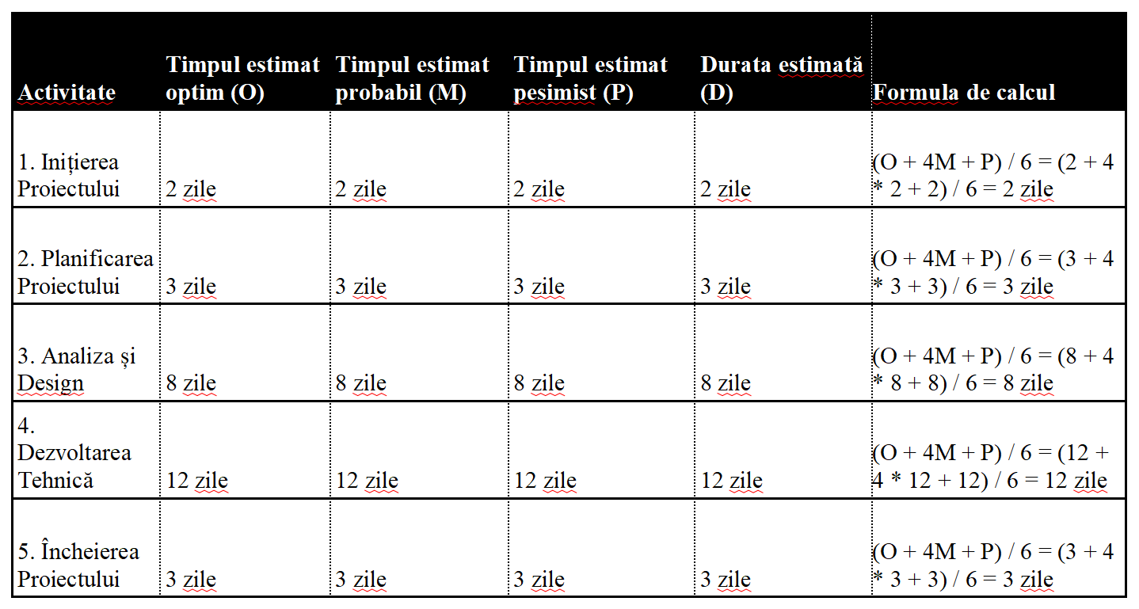
Estimarea duratei activităților

Slide 14
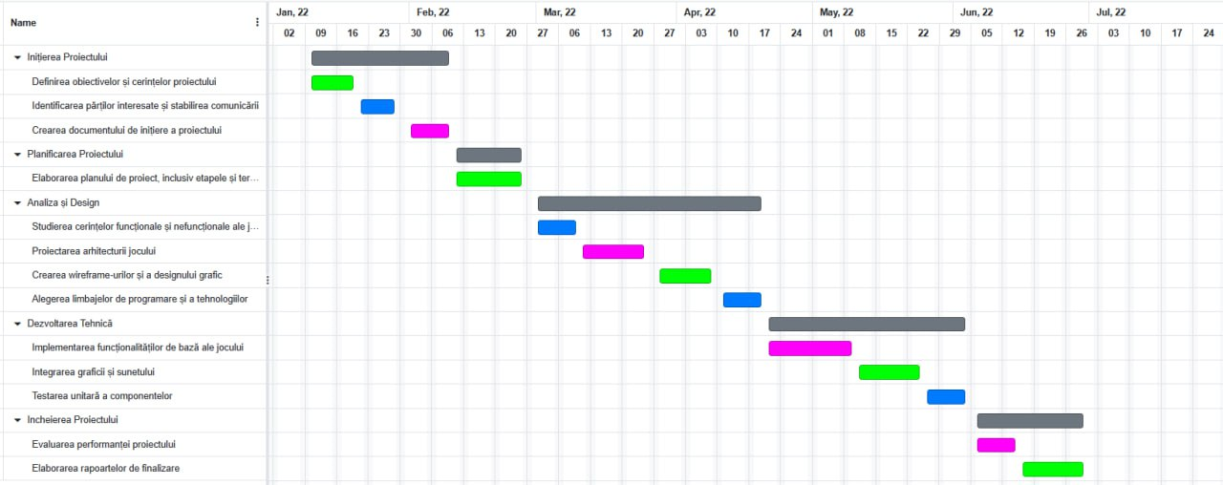
Graficul de execuție (Diagram Gant)
E o reprezentare grafică a unui plan de proiect care utilizează bare orizontale pentru a ilustra durata planificată a activităților într-un timp determinat.

Slide 15
THANKS!

